Slide 1

PREZENTÁCIÓS TECHNIKÁK
Előadó: csikósné maczó Edit
mail: Csikosne@uniduna.hu

Slide 2
MIRE JÓ A PREZENTÁCIÓ?
Egy adott téma különböző tartalmakkal való együttes bemutatása (kép, hang, mozgókép)
Rugalmas, a hallgatósághoz igazítható tartalmak kezelése (kihagyható vagy beemelhető részek)
Bonyolultabb folyamatok illusztrálása, mely csak több ábrán keresztül mutatható be

Slide 3
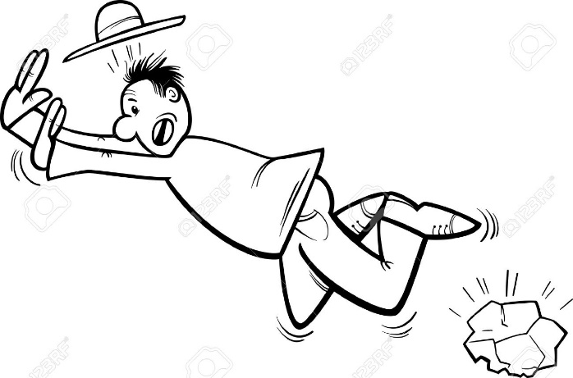
A PREZENTÁCIÓ BUKTATÓI
Rövid idő alatt nagy mennyiségű információ átadása → a hallgatóság már nem tudja befogadni
A fényviszonyok jelentősége: látszik - nem látszik?
Technikai feltételekhez kötött

Slide 4
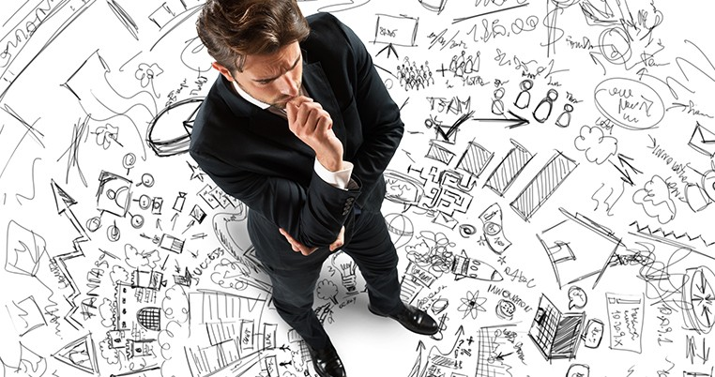
PREZENTÁCIÓ TERVEZÉSE
Sikerének kulcsa a tudatos, részletes tervezés:
Miért?
Kiknek?
Hol?
Mit?
Előre meg kell határozni:
Tartalmat
Időtartamot
Diák sorrendjét

Slide 5
PREZENTÁCIÓ TERVEZÉSE
A cél átgondolása:
Mit szeretnék elérni a prezentációval?
A téma és a tartalom összehangolása
Nem a téma „darálása”!
Hangsúly: mit jegyezzenek meg az előadásomból?

Slide 6
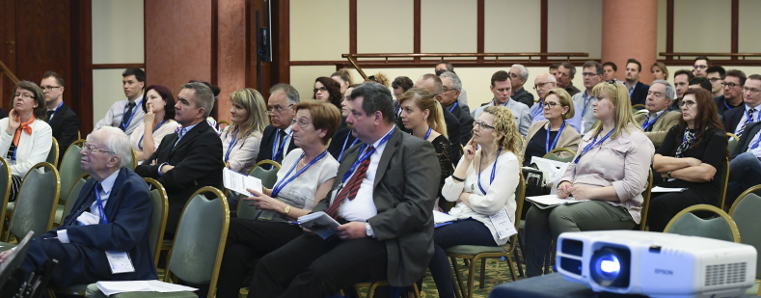
PREZENTÁCIÓ TERVEZÉSE
Informálódás a hallgatóságról:
létszám, összetétel
idegenek aránya
hallgatóság témajártassága
viszonyuk, érdeklődésük a témával kapcsolatban
kétkedők és kritikusok aránya
közös kapcsolódási pont
provokáció lehetősége, haszna, kockázata
szerepcsere: én mit várnék hallgatóként ettől az előadástól?

Slide 7
PREZENTÁCIÓ TERVEZÉSE
A kidolgozás alapelvei
Szerkezeti rend:
kronológiai sorrend: múlt→jelen→jövő
térbeli sorrend: pl. országos→megyei→városi
osztályozás vagy besorolás: elmélet-gyakorlat, előnyök-hátrányok
logikai sorrend: probléma-megoldás, ok-okozat
összehasonlítás

Slide 8
PREZENTÁCIÓ TERVEZÉSE
Tartalmi egységek arányos elrendezése
Bevezetés
Célja: figyelemfelkeltés, hallgatóság témára hangolása
Tartalma: köszöntés, bemutatkozás, cél, struktúra felvázolása
Az első benyomás kialakítása: megjelenés, beszédstílus, beszéd tartalma

Slide 9
A BEVEZETÉS MÓDJAI 1.
Előadás vázlatát ismertetjük (logikus bemutatás = felkészültség)
Saját v. hallgatóság élményanyagából bevezető (hosszára figyelni kell!)
Idézet (odaillő, ne agyoncsépelt legyen!)
Számadatok, statisztikák (aktuális, 2-3-nál nem több)
Hivatkozás (vigyázat, ne legyen fontoskodó!)
Utalás korábbi előzményekre (összefüggő témáknál jó)

Slide 10
A BEVEZETÉS MÓDJAI 2.
Referenciamódszer: más mutatja be az előadót, aki a közönséggel már jó kapcsolatban áll (óvatosan!)
A közönség dicsérete (ne legyen túlzó!)
Provokáció (érzelmek és figyelem felkeltése - mértékkel!)
Vicc, anekdota, tréfa (oldott légkör – legyen visszaút!)
Demonstráció: a téma szemléltetése (technikai eszközök cserben hagyhatnak!)
Közvetlen módszer: a téma konkrét megnevezése, probléma meghatározása

Slide 11
A fő rész tárgyalása
Tárgyalás
- végigvezetjük a közönséget az előadás főbb pontjain
- minden pontot a lényeg megfogalmazásával zárjunk
fontos az előadásmód, kivitelezés:
helyváltoztatás, kifejezésmód
hatásos képek, látvány
közönség bevonása
- a témát kifejtjük, bizonyítjuk vagy cáfoljuk

Slide 12
A BEFEJEZÉS
Módjai:
összefoglalás
drámai fokozás („Ma még mehtehetjük, holnap már lehet késő lesz…”)
vagy-vagy megfogalmazás („Dönthetünk: vagy cselekszünk, vagy maradunk a régi gyakorlatnál…”)
kitekintés, előrevetítés („Fontos korszakhoz értünk…”)
emlékeztető („Gondoljunk arra, hogy…!)
felhasználhatóság („Ha az elhangzottakat megfogadják..”)
felszólítás („Kérem Önöket, hogy…!”)
idézet
Kerüljük: időhiány, kérdezés lehetőségének elmulasztása

Slide 13
A PEREZENTÁCIÓ ELŐADÁSA
„Nagyszerű dolog az emberi agy. Jól működik egészen addig a pillanatig, amikor az ember kiáll a pódiumra, hogy beszédet tartson…”
(Mark Twain)

Slide 14
A PEREZENTÁCIÓ ELŐADÁSA
Öltözködés, megjelenés
az első benyomás döntő lehet; alkalomhoz illő legyen a megjelenés; zavaró kiegészítők kerülése
Stressz és lámpaláz
természetes velejárója az előadónak
legyőzése: alapos felkészüléssel, főpróba ismerősöknek

Slide 15
PREZENTÁCIÓ ELŐADÁSA - Akusztikus elemek 1.
Közönség nyelvhasználatának megfelelő szóhasználat
Információ bevésése: ismétlés
Beszédsebesség: értelmi egységek jó tagolása
Artikuláció
Hangszín: kiegyensúlyozott, magabiztos ember - csengő, dallamos beszéd

Slide 16
PREZENTÁCIÓ ELŐADÁSA - Akusztikus elemek 2.
Hangsúlytalan beszéd: monoton
Túlhangsúlyozott: fontoskodó, tartalom nehezen követhető, ránk akarnak erőltetni vmit
Hangerő: alapja a jó légzéstechnika
túl halk beszéd: az üzenet nem jut el vagy félreértik

Slide 17
PREZENTÁCIÓ ELŐADÁSA - Akusztikus elemek 3.
Szünet: mondanivaló tagolása
Időnyerés – gondolkodás
Lényeg kiemelése - hatásszünet
Dramatizálás
Hallgató reakciói
Spontán beszéd
Élményszerű
Hitelesebb
Gesztusok használata
Nagyon nehéz

Slide 18
PREZENTÁCIÓ ELŐADÁSA: Testbeszéd
Testtartás
Mimika
Gesztusok
Mit üzennek?

Slide 19
TESTTARTÁS - ÁLLÁS
Egyenes állás: őszinte ember - magabiztosság
Előre hajlás: bizonytalanság - alázatosság
Hátra hajlás: fölényesség – ellenérzést kelt
Támaszkeresés
Terpeszállás (ágyékmutogatás): dominancia jelzése – magabiztos férfi

Slide 20
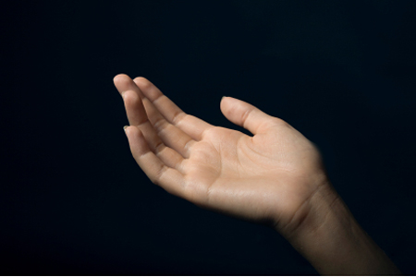
TESTBESZÉD - KEZEK
Nyitott tenyér: igazmondás, őszinteség
Eldugott kéz: nem mond igazat
Összekulcsolt kéz: visszafojtottság, szorongás
Állandó babrálás: zavar, feszengés
Hüvelykujj: fölény, tekintély jele
↓
zsebből kikandikáló: másoknál magasabb rangúnak
tekinti magát

Slide 21

MIMIKA
Szemkontaktus tartása – pásztázás a hallgatóságon
Mikrogesztusok kellő távolságban nem érvényesülnek
Pozitív kisugárzás: nyílt tekintet, mosoly

Slide 22
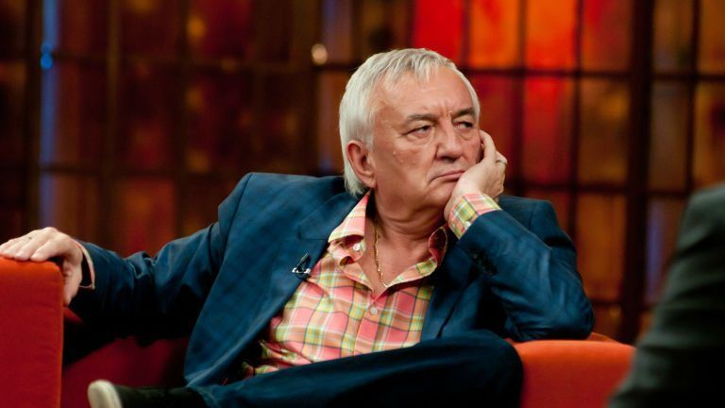
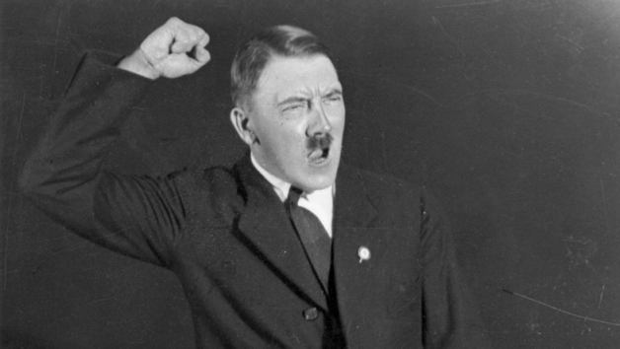
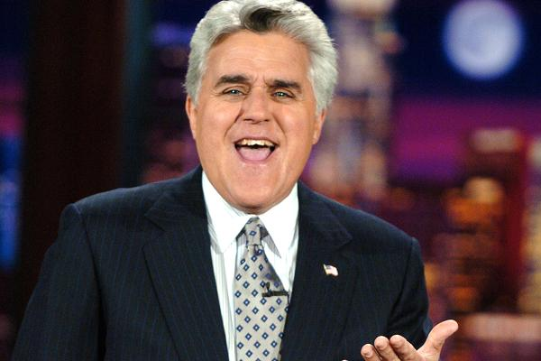
ELŐADÓI TÍPUSOK
Sétáló
Agresszív – letámadó
Tudálékos
Blazírt (unott)
Izgulós, kézmorzsolós
Szervilis (alázatos)
Zsonglőr
Laza
Precíz

Slide 23
SZÖVEGEK ÉS KÉPEK A PREZENTÁCIÓBAN
Hatékony kommunikáció: szöveg+kép
Kép: érthető magyarázatokkal, támassza alá a mondanivalót; legyen lehivatkozva
Szöveg: egyszerű, világos, jól olvasható, távirati stílus
Betűk: mindig nyomtatott, talpatlan (sans serif), ne legyen sokféle méret és típus
Sortávolság: kellően nagy
1 téma / dia (de egy téma több dián át is lehet!)
Cím: minden diának legyen

Slide 24
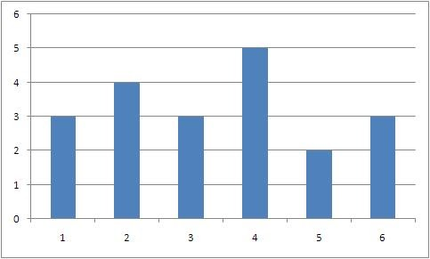
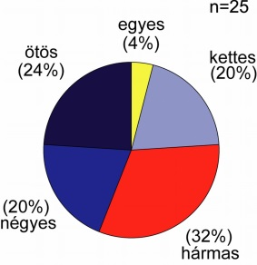
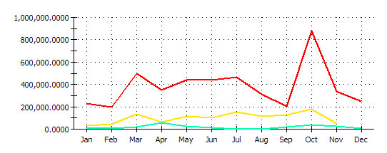
DIAKÉP TERVEZÉSE
Háttérgrafika csak indokolt esetben
Sötét háttér – világos grafika és fordítva
Ne legyen túlzsúfolt, kevés szín is elég
Képmezőn belül kell maradni, a szélekre nem írunk!
Animációk csak indokolt esetben (vetítésnél jobb)
Ha sok az adat → diagramok használata
Leggyakoribb diagramtípusok:

Slide 25
HOGYAN NE… AVAGY A TIPIKUS HIBÁK
Az előadó más előadását vállalja magára
A prezentáció csak a diákon lévő szöveg felolvasása
Értelmezési gondok az ábráknál
A téma nem alapos körüljárása, tárgyi tévedések
Bocsánatkérés a diák megjelenéséért, kinézetéért
Kérdésekre, váratlan helyzetekre adott rossz reakciók
Tervezett idő túllépése

Slide 26
TOVÁBBI TIPPEK, TRÜKKÖK
Ne olvassunk, inkább szabadon beszéljünk
Szemkontaktus tartása a közönséggel
Egész mondatok használata csak felolvasás esetén vagy idézeteknél
Max. 2-5 perc / dia
Inkább több, egyszerűbb dia, mint néhány teleírt
7 szó/sor – 7 sor/oldal

Slide 27
MINDAZ, AMIRŐL EDDIG BESZÉLTÜNK…
…EGY PPT-BEN:
https://www.slideshare.net/gnadori/powerpoint-ltali-hall

Slide 28
KÖSZÖNÖM A FIGYELMET!

